Slide 1
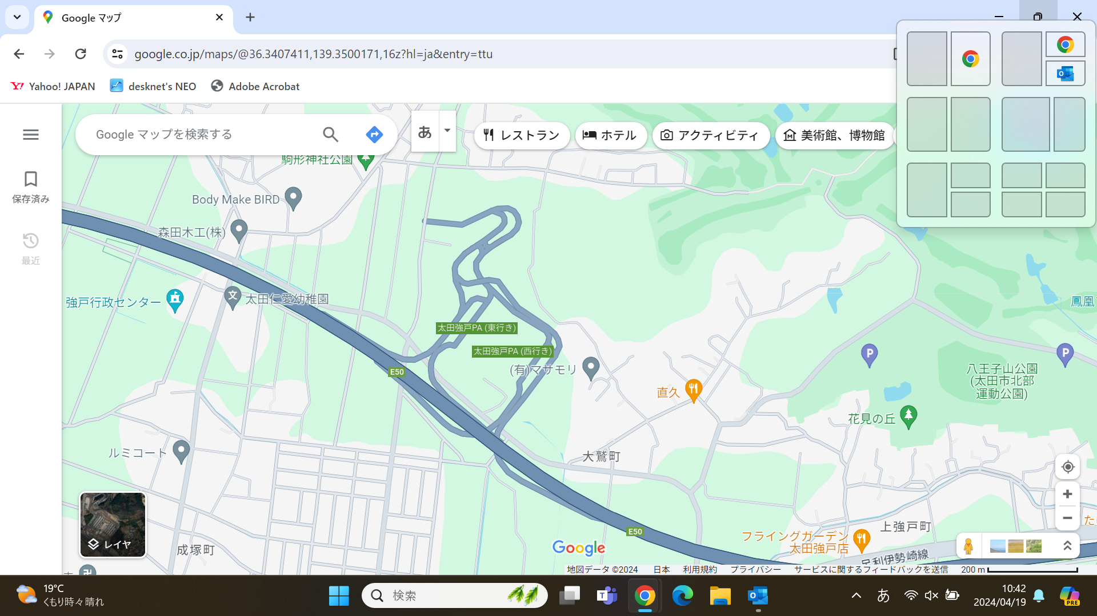
臨時駐車場⇔フェスティバル会場
強戸行政ｾﾝﾀｰ北
太田強戸IC入口
②臨時駐車場
バス発着所
バス発着所
ALL STAR CHEER★
保護者様
鳳凰ゴルフ場
①臨時駐車場
バス発着所
強戸こども園
保護者様
臨時駐車場付近の写真を裏面に掲載ご参照ください。
【シャトルバス運行予定】
※８：４５～９：１５
【① 臨時駐車場】強戸行政センター【ﾊﾞｽ発着所】仁愛幼稚園駐車場 ⇒ 会場中央駐車場
※９：３０～１５：００
【① 臨時駐車場】強戸行政センター【ﾊﾞｽ発着所】仁愛幼稚園駐車場
⇒【② 臨時駐車場＆バス発着所】強戸スマートIC(付近) ⇒ 会場中央駐車場
＊ドライバー休憩時間確保のため１１：００～１３：００の間は１時間に２便の運行とさせて頂きます。

